Slide 1
«Откуда мы знаем, как жили наши предки»
Всероссийский конкурс профессионального мастерства педагогов «Мой лучший урок»
(региональный этап в хмао - югре)
Дмитриев Анатолий Викторович
Учитель истории
МБОУ «Лянторская СОШ№4»

Slide 2
Пояснительная записка
Урок является вводным уроком в изучении курса «Всеобщая история. История древнего мира».
Данный урок направлен на повышения мотивации учащихся на изучение нового учебного предмета.

Slide 3
Характеристика класса
Урок был проведен в 5 «г» классе. Количество учащихся в классе – 25.
Учебные возможности класса: у 3 обучающихся высокие, 22 - средние. Мотивация к учебной деятельности: 7 обучающихся высокая, 18 - средняя.
По ведущему каналу восприятия :
- визуалы – 8 обучающихся;
- аудиалы – 2 обучающихся;
- кинестетики- 12 обучающихся;
- смешанный тип- 3 обучающихся.

Slide 4
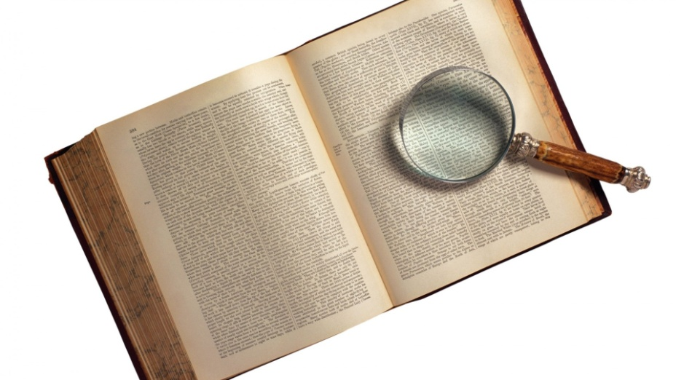
Формы и методы
Формы работы, используемые на уроке: фронтальная и групповая
Методы работы на уроке: словесный (рассказ с элементами беседы), наглядный и практический

Slide 5
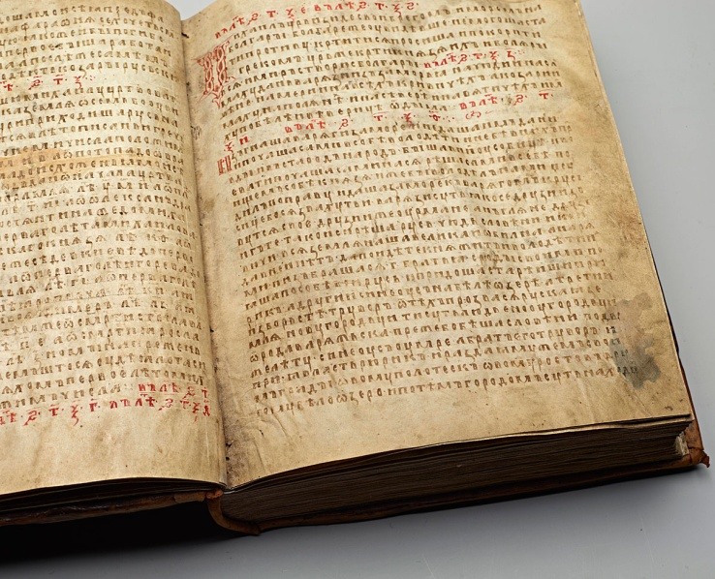
Цель урока
Создать условия для формирования представлений об исторической науке, путях и способах получения информации и изучения прошлого человечества.

Slide 6
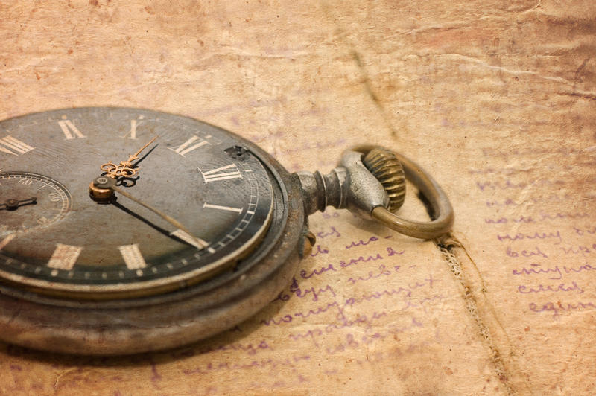
Планируемые результаты
Личностный результат:
Заложить основы осмысления социально-нравственного опыта предшествующих поколений; понимание культурного многообразия мира
Метапредметные результаты
формирование умения планировать, контролировать и оценивать учебные действия в соответствии с поставленной задачей;
умение работать в группе;
-формирование навыков самостоятельного поиска информации
Предметные результаты
овладение целостными представлениями о значимости истории для общества;
знание и дальнейшее применение понятийного аппарата исторического знания;
знание основных способов получения информации историками;
умение изучать и систематизировать информацию из различных исторических источников, раскрывая ее познавательную ценность.

Slide 7
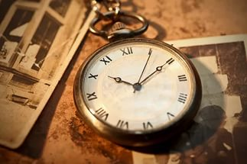
Этапы урока
Организационный (1 мин)
Актуализация знаний (4 мин)
Постановка учебной задачи (3 мин)
Усвоение новых знаний и способов действий. (8 мин)
Закрепление знаний и способов действий (20 мин)
Подведение итогов. Рефлексия (3 мин)
Информация о домашнем задании (1 мин)

Slide 8
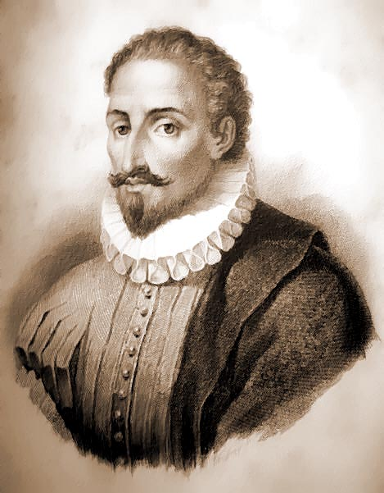
Актуализация знаний и постановка учебных задач
"История - сокровищница наших деяний, свидетельница прошлого, пример и поучение для настоящего, предостережение для будущего."
Испанский писатель М.Сервантес
Что такое история?
История – это наука, которая изучает прошлое, настоящее и будущее человека

Slide 9
Усвоение новых знаний и способов действий.
1. Исторические источники и их виды
Наводящие вопросы: какими вы были, когда пошли в первый класс? А откуда вы это знаете?
Основной вопрос Тема урока
Исторический источник - это всё то, что может нам рассказать о прошлом.

Slide 10
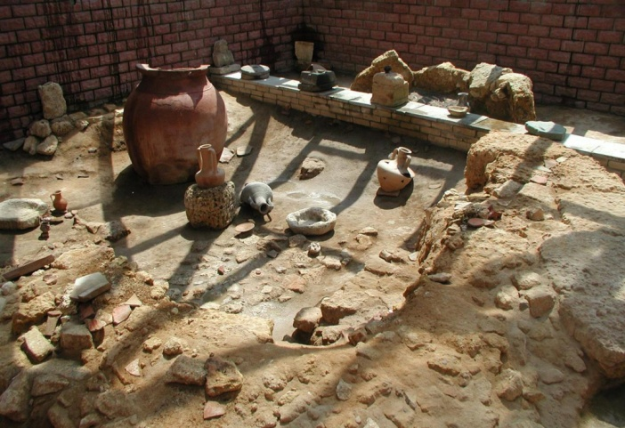
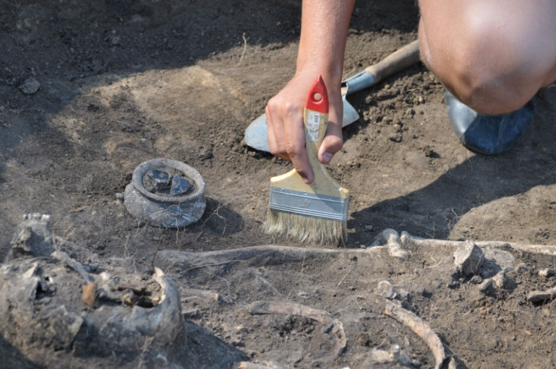
Усвоение новых знаний и способов действий.
2. Археология.
3. Принцип ведения археологических раскопок (способы зачистки территории, датировка находок и пр)

Slide 11
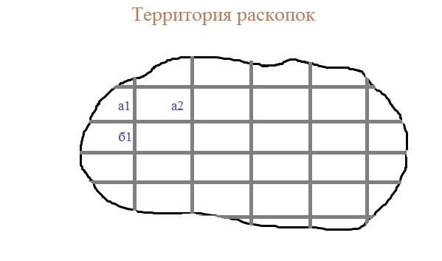
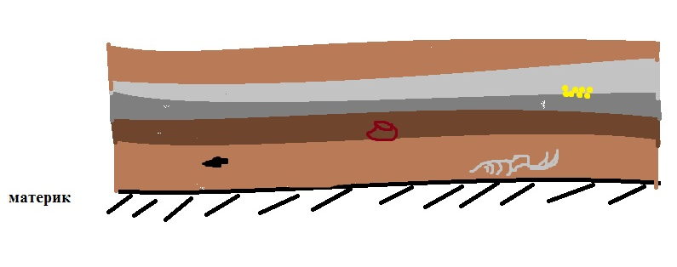
Принцип ведения археологических раскопок

Slide 12
Памятка археолога
Раздели территорию на квадраты и пронумеруй их.
При помощи лопатки аккуратно снимай первый слой земли.
В случае обнаружении находки нежно воспользоваться кисточкой.
Сфотографируй свою находку.
Аккуратно извлеки находку из земли.
Составь опись находки:
Записать квадрат, где была обнаружена находка
Записать количество осколков или предметов
Определить возраст находки (в данном случае каждый слой равен 1 тыс. лет)
Определить материал, из которого изготовлена находка

Slide 13
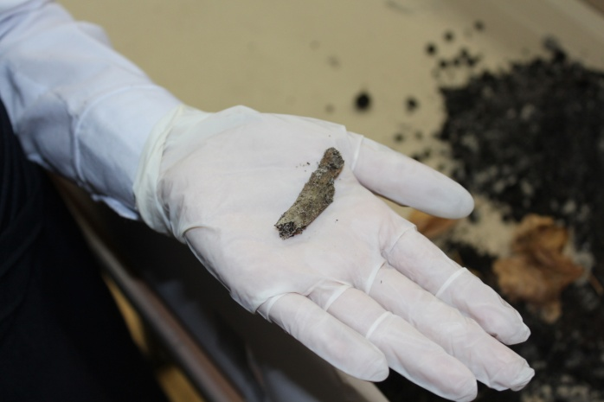
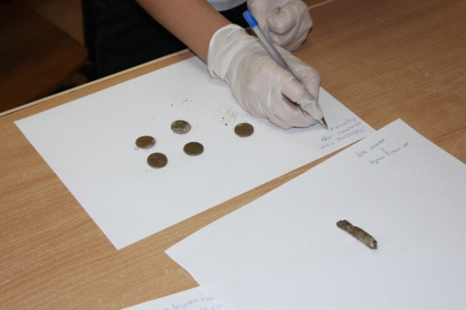
«Археологические раскопки»

Slide 14
Подведение итогов. Рефлексия
Повторение основных понятий сегодняшнего урока.
Определения уровня выполнения учебных задач.
Выявления основных трудностей возникших при изучении новой темы.
Домашнее задание:
Мини-сочинение «Для чего нужно знать историю?»

Slide 15
Спасибо за внимание

